Slide 1
Алгебра
7 сынып
IІ тоқсан

Slide 2
Екі айнымалысы бар сызықтық теңдеулер жүйесін графиктік тәсілмен шешу

Slide 3
Оқу мақсаты:
7.4.2.4 екі айнымалысы бар сызықтық теңдеулер жүйесін графиктік тәсілмен шешу

Slide 4
Бүгінгі сабақта:
Екі айнымалысы бар сызықтық теңдеулер жүйесін графиктік тәсілмен шешуге есептер шығарамыз

Slide 5









1-есеп.
х$=2;$
1) $y=0,5∗2=1$
х$=0;$
1) $y=−2∗0−5=−5$
х$=4;$
2) $y=0,5∗4=2$
х$=−1;$
2) $y=−2∗\left(−1\right)−5=2−5=−3$
Х | 0 | -1
у | -5 | -3
Х | 2 | 4
у | 1 | 2

Slide 6
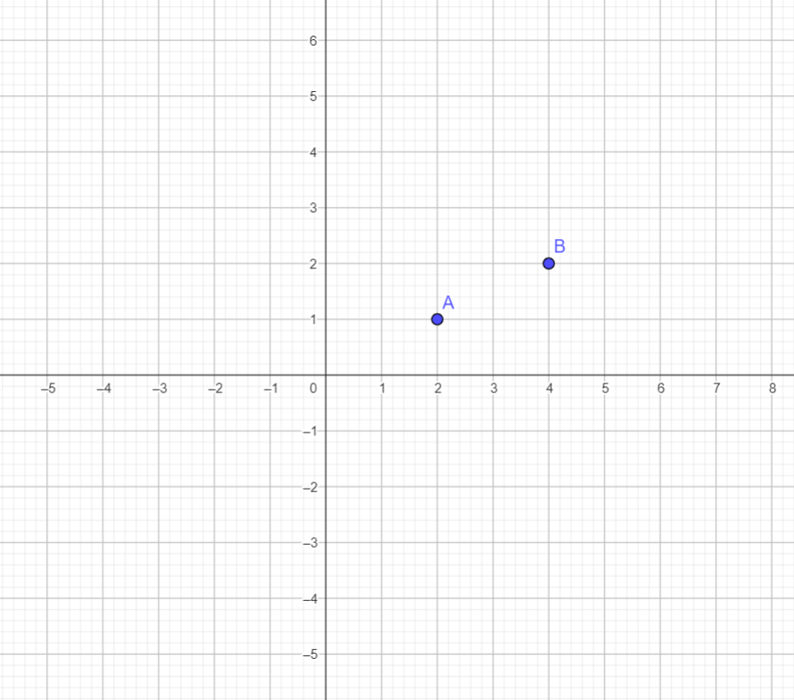
Х | 2 | 4
у | 1 | 2
Х | 0 | -1
у | -5 | -3

Slide 7
Екі түзудің қиылысу нүктесі:
(-2; -1)
Жауап: (-2; -1)

Slide 8








2-есеп.
х$=1;$
1) $y=3∗1=3$
х$=0;$
1) $y=−0+4=4$
х$=0;$
2) $y=3∗0=0$
х$=2;$
2) $y=−2+4=−2+4=2$
Х | 0 | 2
у | 4 | 2
Х | 0 | 1
у | 0 | 3

Slide 9
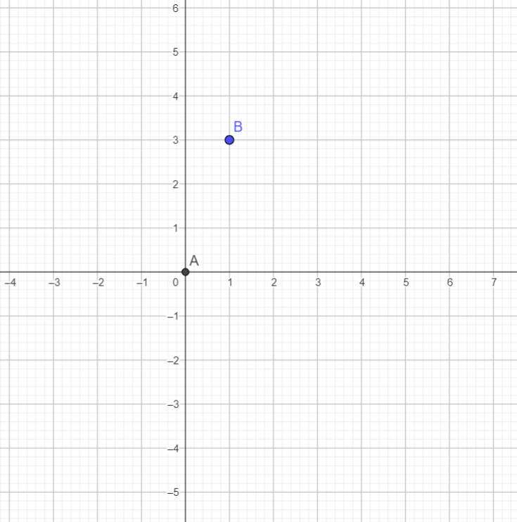
Х | 0 | 1
у | 0 | 3
Х | 0 | 2
у | 4 | 2
Жауап: (1; 3)

Slide 10







3-есеп.
х$=0$
1) $y=0+5=5$
х$=0;$
1) $y=−0,5∗0+2=2$
х$=1;$
2) $y=1+5=6$
х$=2;$
2) $y=−0,5∗2+2=−1+2=1$
Х | 0 | 2
у | 2 | 1
Х | 0 | 1
у | 5 | 6

Slide 11
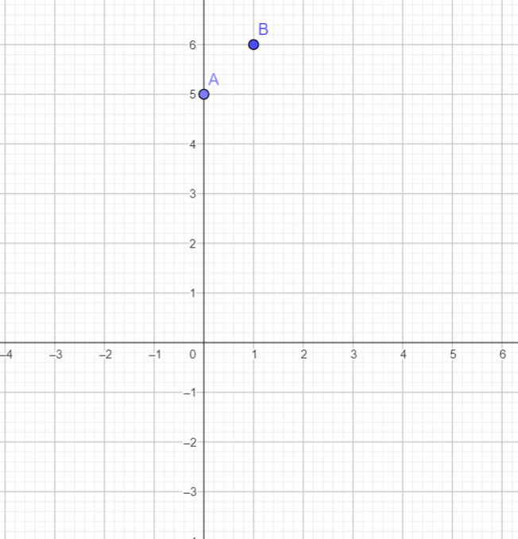
Х | 0 | 1
у | 5 | 6
Х | 0 | 2
у | 2 | 1

Slide 12
Қорытынды
Екі айнымалысы бар сызықтық теңдеулер жүйесін графиктік тәсілмен шешуді үйрендік

